Slide 1

აარონოვ-ბომის ეფექტი და ტალღური ფუნქციის ფაზის ინტეგრებადობა
სტუდენტი: გიორგი ქისტაური
ზუსტ და საბუნებისმეტყველო მეცნიერებათა ფაკულტეტი - ფიზიკის მიმართულება
ელემენტარული ნაწილაკებისა და კვანტური ველების კათედრა
ხელმძღვანელები: პროფესორი მერაბ ელიაშვილი
ასოცირებული პროფესორი გიორგი ციციშვილი
თბილისი
2018 წელი

Slide 2
შინაარსი
დამუხტული ნაწილაკი ელექტრომაგნიტურ ველში
ყალიბური გარდაქმნები
ყალიბური გარდაქმნები კვანტურ მექანიკაში
ტალღური ფუნქციის ფაზის ინტეგრებადობა
აარონოვ-ბომის ეფექტი
ელექტრონის წრიული მოძრაობა
გეომეტრიული ფაზა.

Slide 3

განვიხილოთ დამუხტული ნაწილაკის მოძრაობა ელექტრომაგნიტურ ველში.
ნაწილაკზე მოქმედი ლორენცის ძალა
$$F=qE+\frac{q}{c}v×B$$
მიიღება ლაგრანჟიანიდან:
$$L=\frac{1}{2}mv^{2}−qΦ\left(r,t\right)+\frac{q}{c}v∙A\left(r,t\right)$$
შესაბამისად
$$E=−∇Φ−\frac{1}{c}\frac{∂A}{∂t}$$
$$B=∇×A$$

Slide 4
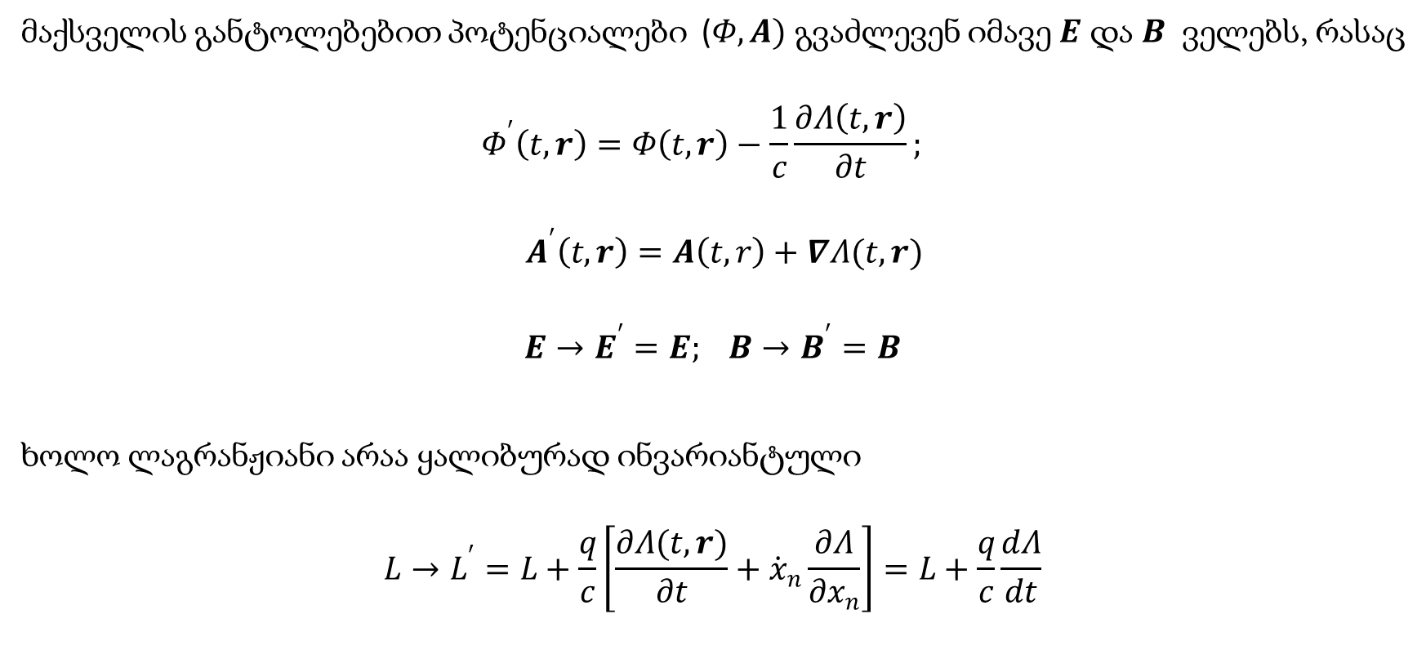
ყალიბური გარდაქმნები
მაქსველის განტოლებებით პოტენციალები ($Φ, A)$ გვაძლევენ იმავე $E$ და $B$ ველებს, რასაც
$$Φ^{′}\left(t,r\right)=Φ\left(t,r\right)−\frac{1}{c}\frac{∂Λ\left(t,r\right)}{∂t};$$
$$A^{′}\left(t,r\right)=A\left(t,r\right)+∇Λ(t,r)$$
$$E→E^{′}=E; B→B^{′}=B$$
ხოლო ლაგრანჟიანი არაა ყალიბურად ინვარიანტული
$$L→L^{′}=L+\frac{q}{c}\left[\frac{∂Λ(t,r)}{∂t}+{\dot{x}}_{n}\frac{∂Λ}{∂x_{n}}\right]=L+\frac{q}{c}\frac{dΛ}{dt}$$

Slide 5

ჰამილტონიანი
კანონიკური იმპულსი
$$p_{i}=\frac{∂L}{∂{\dot{x}}_{i}}=m{\dot{x}}_{i}+\frac{q}{c}A_{i}(t,x)$$
$${\dot{x}}_{i}=\frac{1}{m}\left[p_{i}−\frac{q}{c}A_{i}(t,x)\right]$$
მაშინ ჰამილტონიანი შემდეგი სახისაა
$$H\left(x,p\right)=\frac{1}{2m}{\left[p−\frac{q}{c}A(t,x)\right]}^{2}+qΦ(t,x)$$

Slide 6
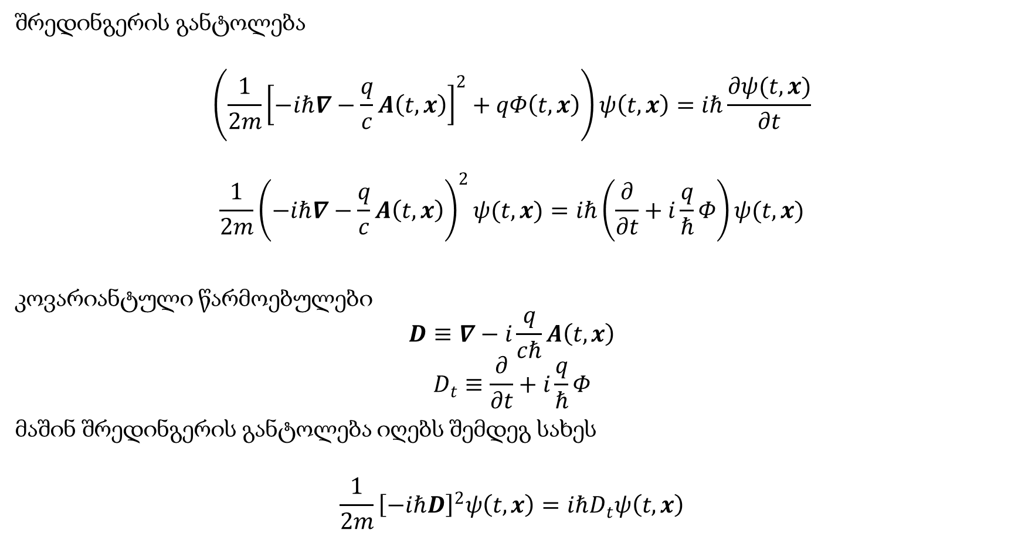
ყალიბური გარდაქმნა კვანტურ მექანიკაში.
შრედინგერის განტოლება
$$\left(\frac{1}{2m}{\left[−iℏ∇−\frac{q}{c}A\left(t,x\right)\right]}^{2}+qΦ\left(t,x\right)\right)ψ\left(t,x\right)=iℏ\frac{∂ψ(t,x)}{∂t}$$
$$\frac{1}{2m}{\left(−iℏ∇−\frac{q}{c}A\left(t,x\right)\right)}^{2}ψ(t,x)=iℏ\left(\frac{∂}{∂t}+i\frac{q}{ℏ}Φ\right)ψ(t,x)$$
კოვარიანტული წარმოებულები
$$D≡∇−i\frac{q}{cℏ}A\left(t,x\right)$$
$$D_{t}≡\frac{∂}{∂t}+i\frac{q}{ℏ}Φ$$
მაშინ შრედინგერის განტოლება იღებს შემდეგ სახეს
$$\frac{1}{2m}{\left[−iℏD\right]}^{2}ψ\left(t,x\right)=iℏD_{t}ψ\left(t,x\right)$$

Slide 7
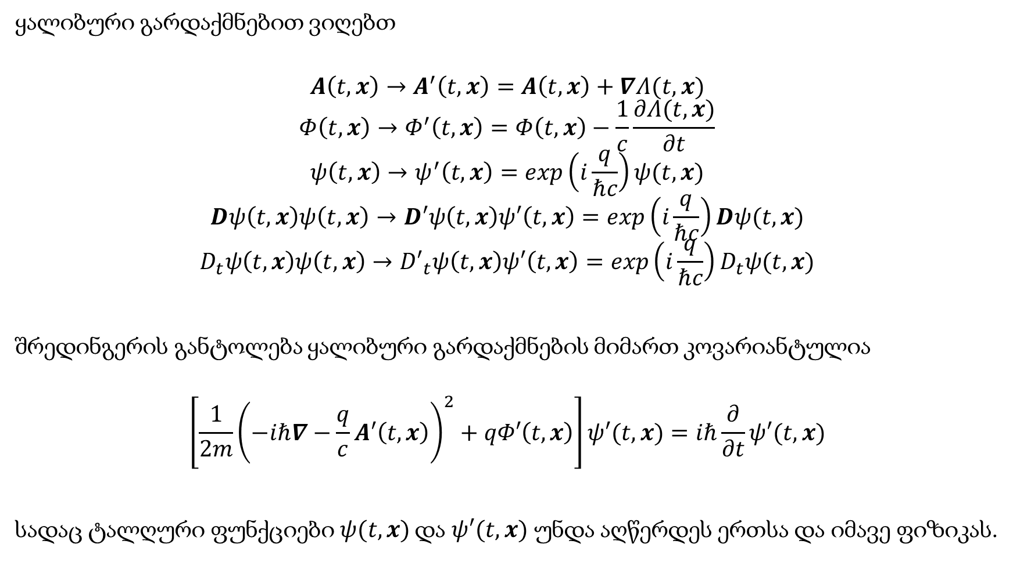
ყალიბური გარდაქმნებით ვიღებთ
$${A\left(t,x\right)→A}^{′}\left(t,x\right)=A\left(t,x\right)+∇Λ(t,x)$$
$$Φ\left(t,x\right)→Φ^{′}\left(t,x\right)=Φ\left(t,x\right)−\frac{1}{c}\frac{∂Λ(t,x)}{∂t}$$
$$ψ\left(t,x\right)→ψ^{′}\left(t,x\right)=\exp\left(i\frac{q}{ℏc}\right)ψ(t,x)$$
$$Dψ\left(t,x\right)ψ\left(t,x\right)→D′ψ\left(t,x\right)ψ′\left(t,x\right)=\exp\left(i\frac{q}{ℏc}\right)Dψ(t,x)$$
$$D_{t}ψ\left(t,x\right)ψ\left(t,x\right)→{D′}_{t}ψ\left(t,x\right)ψ′\left(t,x\right)=\exp\left(i\frac{q}{ℏc}\right)D_{t}ψ(t,x)$$
შრედინგერის განტოლება ყალიბური გარდაქმნების მიმართ კოვარიანტულია
$$\left[\frac{1}{2m}{\left(−iℏ∇−\frac{q}{c}A′\left(t,x\right)\right)}^{2}+qΦ′\left(t,x\right)\right]ψ′(t,x)=iℏ\frac{∂}{∂t}ψ′(t,x)$$
სადაც ტალღური ფუნქციები$ψ(t,x)$ და $ψ′(t,x)$ უნდა აღწერდეს ერთსა და იმავე ფიზიკას.

Slide 8
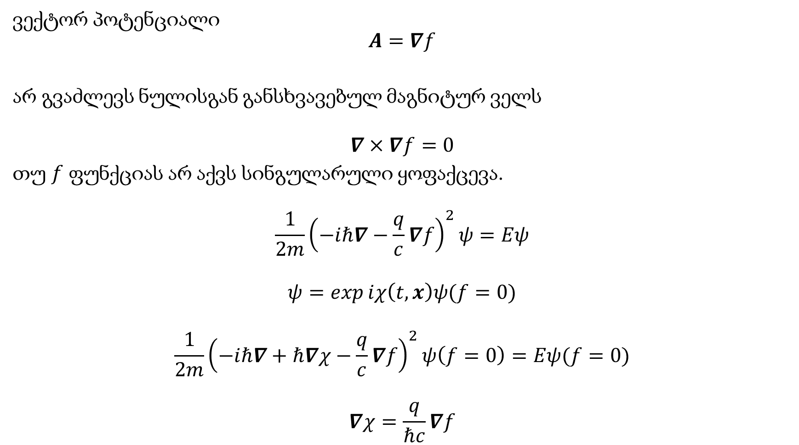
ტალღური ფუნქციის ფაზის ინტეგრებადობა
ვექტორ პოტენციალი
$$A=∇f$$
არ გვაძლევს ნულისგან განსხვავებულ მაგნიტურ ველს
$$∇×∇f=0$$
თუ $f$ ფუნქციას არ აქვს სინგულარული ყოფაქცევა.
$$\frac{1}{2m}{\left(−iℏ∇−\frac{q}{c}∇f\right)}^{2}ψ=Eψ$$
$$ψ=\exp{iχ\left(t,x\right)ψ(f=0)}$$
$$\frac{1}{2m}{\left(−iℏ∇+ℏ∇χ−\frac{q}{c}∇f\right)}^{2}ψ\left(f=0\right)=Eψ(f=0)$$
$$∇χ=\frac{q}{ℏc}∇f$$

Slide 9
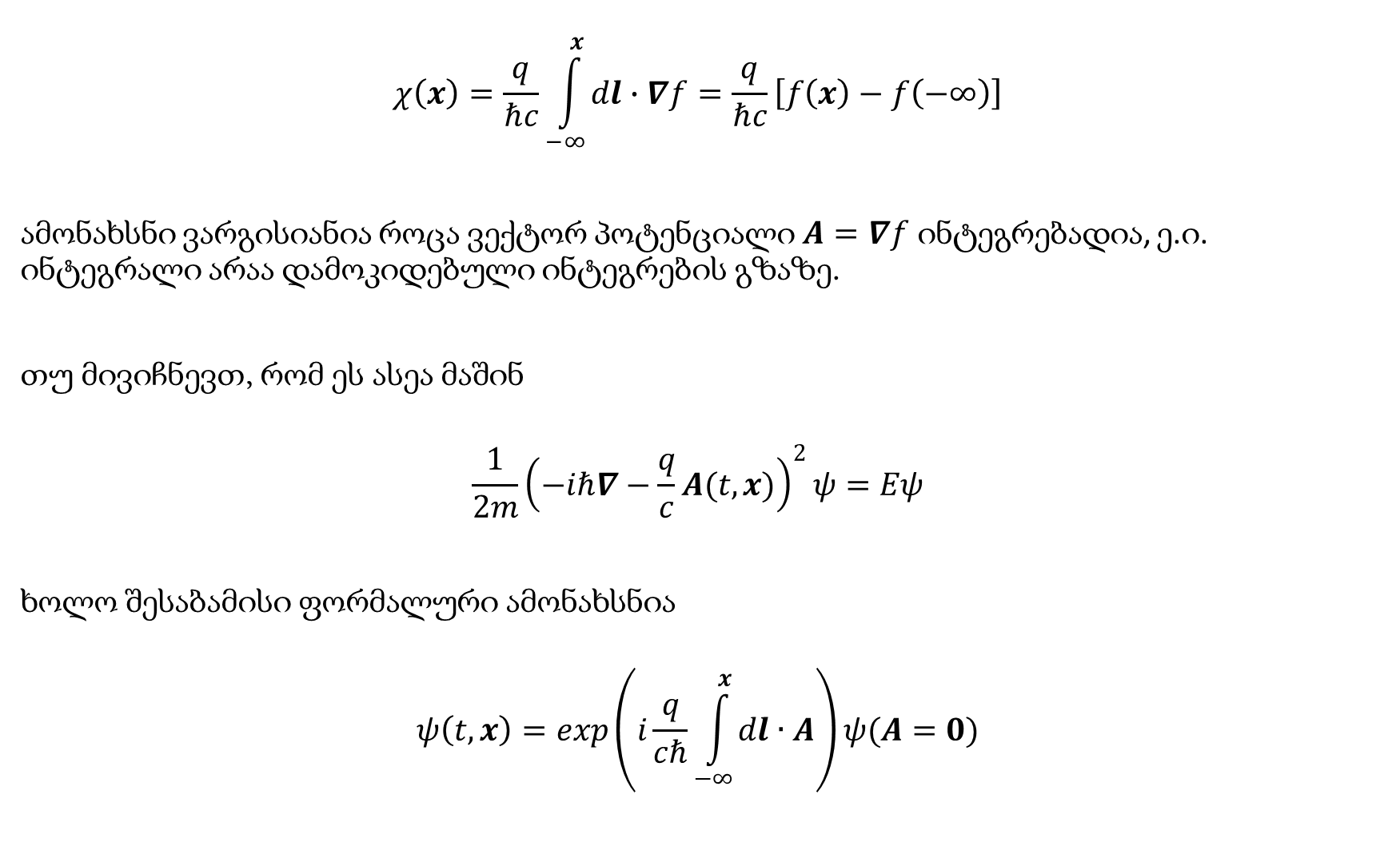
$$χ\left(x\right)=\frac{q}{ℏc}\int_{−∞}^{x}{dl∙∇f=\frac{q}{ℏc}\left[f\left(x\right)−f\left(−∞\right)\right]}$$
ამონახსნი ვარგისიანია როცა ვექტორ პოტენციალი $A=∇f$ ინტეგრებადია, ე.ი. ინტეგრალი არაა დამოკიდებული ინტეგრების გზაზე.
თუ მივიჩნევთ, რომ ეს ასეა მაშინ
$$\frac{1}{2m}{\left(−iℏ∇−\frac{q}{c}A(t,x)\right)}^{2}ψ=Eψ$$
ხოლო შესაბამისი ფორმალური ამონახსნია
$$ψ\left(t,x\right)=\exp\left(i\frac{q}{cℏ}\int_{−∞}^{x}{dl∙A}\right)ψ(A=0)$$

Slide 10

$$\int_{C_{1}}^{x}{dl∙A}−\int_{C_{2}}^{x}{dl∙A}=\oint_{C}{dl∙A=\iint_{S}{dS∙∇×A=\iint_{S}{dS∙B=Φ_{m}}}}$$
სადაც $Φ_{m}$ ამ კონტურში გამავალი მაგნიტური ნაკადია. შესაბამისად თუ ნაკადი განსხვავებულია 0-სგან ანუ თუ
$$B≠0$$
ყალიბური ველი არაინტეგრებადია.

Slide 11

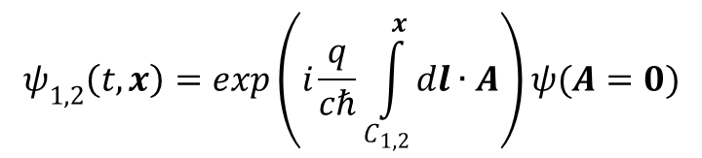
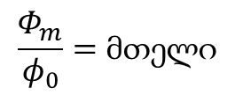
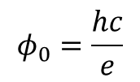
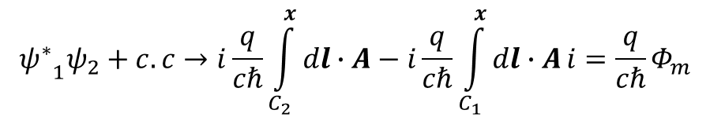


აარონოვ-ბომის ექსპერიმენტი
$$ψ_{1,2}\left(t,x\right)=\exp\left(i\frac{q}{cℏ}\int_{C_{1,2}}^{x}{dl∙A}\right)ψ(A=0)$$
$$ψ_{Tot}=ψ_{1}+ψ_{2}$$
$${ψ^{∗}}_{1}ψ_{2}+c.c→i\frac{q}{cℏ}\int_{C_{2}}^{x}{dl∙A}−i\frac{q}{cℏ}\int_{C_{1}}^{x}{dl∙A}i{=\frac{q}{cℏ}Φ}_{m}$$
ერთეულოვანი მაგნიტური ნაკადი
$$e^{i{\frac{e}{cℏ}Φ}_{m}}=e^{i2π\frac{Φ_{m}}{φ_{0}}}$$
$$\frac{Φ_{m}}{φ_{0}}=მთელი$$
$$e^{i{\frac{e}{cℏ}Φ}_{m}}=1$$
როცა
$$φ_{0}=\frac{hc}{e}$$
$\frac{1}{2m}{\left(−iℏ∇−\frac{q}{c}A\left(t,x\right)\right)}^{2} და \frac{1}{2m}{\left(−iℏ∇\right)}^{2}$ $ექვივალენტურია$

Slide 12
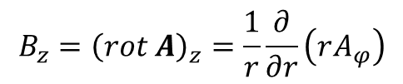

ელექტრონის მოძრაობა წრეზე
$$B_{z}={\left(rot A\right)}_{z}=\frac{1}{r}\frac{∂}{∂r}\left(rA_{φ}\right)$$
ცილინდრულ კოორდინატებში
$$r>a$$
$$A_{φ}=\frac{Φ_{m}}{2πr} → B_{z}=0$$
$$\oint{drA=\int_{0}^{2π}{dφr\frac{Φ_{m}}{2πr}=}\iint{dS}}B_{z}=Φ_{m}$$

Slide 13
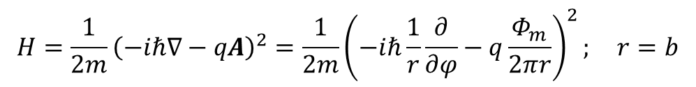


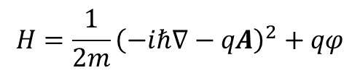

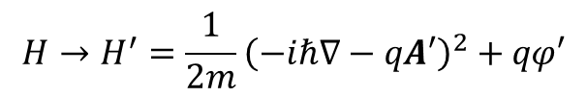
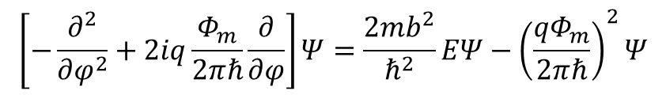
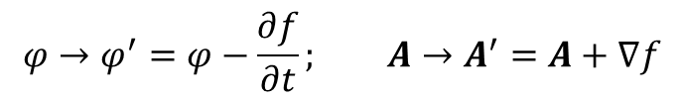
$$H=\frac{1}{2m}{\left(−iℏ∇−qA\right)}^{2}+qφ$$
$$HΨ=EΨ$$
$$φ→φ^{′}=φ−\frac{∂f}{∂t}; A→A^{′}=A+∇f$$
$$H→H^{′}=\frac{1}{2m}{\left(−iℏ∇−qA′\right)}^{2}+qφ′$$
$$Ψ→Ψ^{′}=e^{i\frac{q}{ℏ}f}Ψ$$
$$H^{′}Ψ^{′}=EΨ′$$
$$H=\frac{1}{2m}{\left(−iℏ∇−qA\right)}^{2}=\frac{1}{2m}{\left(−iℏ\frac{1}{r}\frac{∂}{∂φ}−q\frac{Φ_{m}}{2πr}\right)}^{2}; r=b$$
$$H=\frac{1}{2mb^{2}}{\left(−iℏ\frac{∂}{∂φ}−q\frac{Φ_{m}}{2π}\right)}^{2}=\frac{ℏ^{2}}{2mb^{2}}\left[−\frac{∂^{2}}{∂φ^{2}}+{\left(\frac{qΦ_{m}}{2πℏ}\right)}^{2}+iq\frac{Φ_{m}}{πℏ}\frac{∂}{∂φ}\right]$$
$$\left[−\frac{∂^{2}}{∂φ^{2}}+2iq\frac{Φ_{m}}{2πℏ}\frac{∂}{∂φ}\right]Ψ=\frac{2mb^{2}}{ℏ^{2}}EΨ−{\left(\frac{qΦ_{m}}{2πℏ}\right)}^{2}Ψ$$

Slide 14


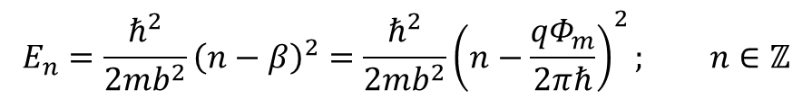
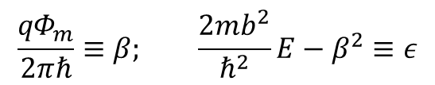
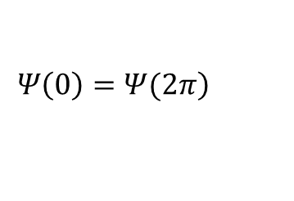
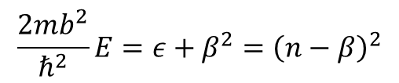
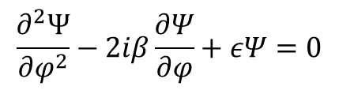




$$\frac{{qΦ}_{m}}{2πℏ}≡β; \frac{2mb^{2}}{ℏ^{2}}E−β^{2}≡ε$$
$$\frac{∂^{2}Ψ}{∂φ^{2}}−2iβ\frac{∂Ψ}{∂φ}+εΨ=0$$
$$Ψ=ae^{iλφ}$$
$$λ^{2}−2βλ−ε=0$$
$$λ=β±\sqrt{β^{2}+ε}$$
$$\left.Ψ\left(0\right)=Ψ(2π\right)$$
$$λ=n∈ℤ$$
$${\left(n−β\right)}^{2}=ε+β^{2}$$
$$ε={\left(n−β\right)}^{2}−β^{2}$$
$$\frac{2mb^{2}}{ℏ^{2}}E=ε+β^{2}={\left(n−β\right)}^{2}$$
$$E_{n}=\frac{ℏ^{2}}{2mb^{2}}{\left(n−β\right)}^{2}=\frac{ℏ^{2}}{2mb^{2}}{\left(n−\frac{qΦ_{m}}{2πℏ}\right)}^{2}; n∈ℤ$$

Slide 15
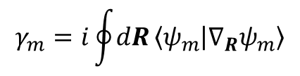
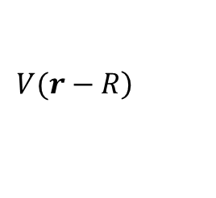
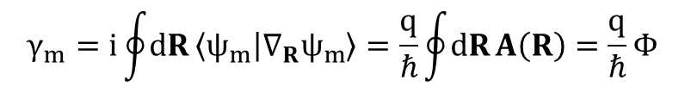
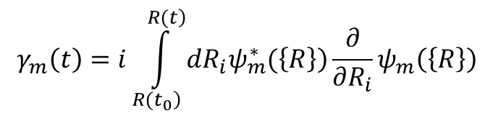
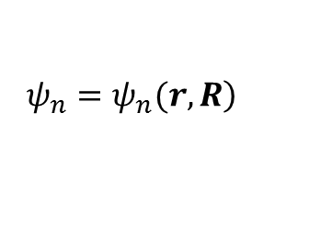
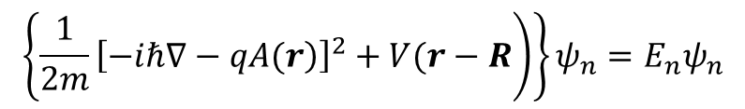
აარონოვ-ბომის ეფექტი და გეომეტრიული ფაზა
$$\left\{\left.\frac{1}{2m}{\left[\left.−iℏ∇−qA(r\right)\right]}^{2}+V(r−R\right)\right\}ψ_{n}={E_{n}ψ}_{n}$$
$$\left.ψ_{n}=ψ_{n}(r,R\right)$$
ბერის ფაზა
$$γ_{m}\left(t\right)=i\int_{\left.R(t_{0}\right)}^{\left.R(t\right)}{\left.dR_{i}ψ_{m}^{∗}(\left\{R\right\}\right)}\frac{∂}{∂R_{i}}ψ_{m}\left(\left\{R\right\}\right)$$
$$\left.V(r−R\right)$$
$$γ_{m}=i\oint{dR}\left\langle ψ_{m} | ∇_{R}ψ_{m}\right\rangle$$
$$\left\langle ψ_{m} | ∇_{R}ψ_{m}\right\rangle =−i\frac{q}{ℏ}A\left(R\right)\int{dr}\left\{{ψ_{m}^{′}\left(r−R\right)}^{∗}ψ_{m}^{′}\left(r−R\right)\right\}=−i\frac{q}{ℏ}A\left(R\right)$$
$$γ_{m}=i\oint{dR}\left\langle ψ_{m} | ∇_{R}ψ_{m}\right\rangle =\frac{q}{ℏ}\oint{dR}A\left(R\right)=\frac{q}{ℏ}Φ$$
გეომეტრიული ფაზა

Slide 16
დასკვნა
აღწერილი აარონოვ-ბომის ეფექტის განსაკუთრებულობა, კერძოდ ის, რომ კვანტურ მექანიკაში ვექტორ პოტენციალი იძენს ფიზიკურ შინაარსს და ხდება დამზერადი.
არსებითად მნიშვნელოვანია ყალიბური გარდაქმნიდან გამომდინარე ტალღური ფუნქციის მიერ შეძენილი ფაზის ინტეგრებადობა. როცა მაგნიტური ნაკადი განსხვავებულია ნულისგან, მაშინ ყალიბური ველი არაინტეგრებადია.
მიუხედავად იმისა, რომ აარონოვ-ბომის ექსპერიმენტში, უშუალოდ ელექტრონზე მაგნიტური ველი არ მოქმედებს, ტალღური ფუნქციის ინტერფერენციული წევრი, ასევე გეომეტრიული ფაზა დამოკიდებულია მაგნიტურ ნაკადზე.
ბმული ელექტრონის ამოცანის განხილვისას კი ცალსახად ჩანს ელექტრონის ენერგეტიკული სპექტრის დამოკიდებულება ამ ნაკადზე.

Slide 17
გამოყენებული ლიტერატურა
Introduction to. Quantum Mechanics. David J. Griffiths. Reed College. Prentice Hall.
Introduction to electrodynamics. David J. Griffiths, Reed College.
Classical Electrodynamics Third Edition. John David Jackson.
Significance of Electromagnetic Potentials in the Quantum Theory. Y. Aharonov and D.Bohm.
The Classical Theory of Fields, Fourth Edition: Volume 2 (Course of Theoretical Physics Series) by L D Landau.
Quantum mechanics. Franz Schwabl.
The Geometric Phase in Quantum Systems. Arno Bohm.

Slide 18
გმადლობთ ყურადღებისთვის!

